Slide 1
Las muralles de Barcelona!!
Fet per la Noa.

Slide 2
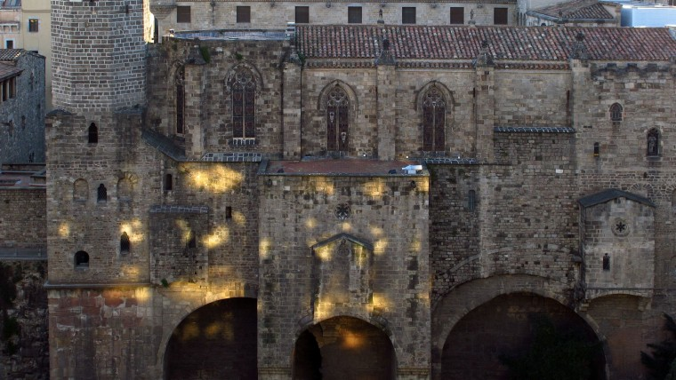
HISTORIA de las murallas de Barcelona
la historia de las construcciones defensivas de la ciudad levantadas durante los siglos XIII y XIV, unas construcciones que han dejado rastro en el barrio de ciudad vella y de las que se han encontrado en distintos puntos de restos arqueológicos.

Slide 3
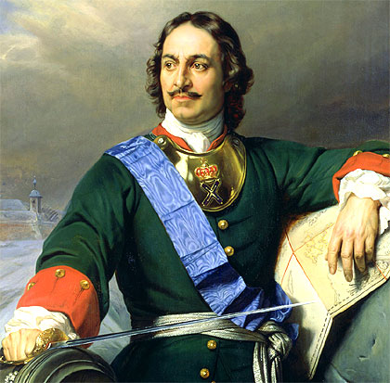
Pedro el Grande
Las murallas de Barcelona se habian construido al siglo xvii. Pedro el Grande habia construido estas murallas porque los franceses los invadian.

